Slide 1
一、有向无环图(DAG)
第７章 图
第六节 有向无环图及其应用
有向无环图(DAG:Directed Acycline Graph)是图中无环的有向图
0
0
1
4
1
4
2
3
2
3
DAG
非DAG

Slide 2
一、有向无环图(DAG)
第７章 图
第六节 有向无环图及其应用
有向图中，可以用深度优先搜索(DFS)，找出是否存在环
从某个顶点v出发，进行DFS，如果存在一条从顶点u到v的回边，则有向图中存在环
DFS: 0,1,2,4,3
0
1
4
2
3
非DAG

Slide 3
二、拓扑排序
第７章 图
第六节 有向无环图及其应用
1.偏序
若集合X上的关系R是：
⑴.自反的：x R x
⑵.反对称的：x R y => y R x
⑶.传递的：xRy & yRz => xRz
则称R是集合X上的偏序关系
0
1
4
2
3

Slide 4
二、拓扑排序
第７章 图
第六节 有向无环图及其应用
2.全序
设关系R是集合X上的偏序，如果对每个x,y∈X，必有xRy或者yRx，则称R是X上的全序关系
偏序指集合中仅有部分成员之间可比较
全序指集合中全体成员之间均可比较

Slide 5
二、拓扑排序
第７章 图
第六节 有向无环图及其应用
3.拓扑有序
右图是一个偏序关系，因为1,3没有先后关系
如果人为地增加1,3先后关系，
如1先于3，则右图变为全序，
称为拓扑有序
0
1
4
2
3

Slide 6
二、拓扑排序
第７章 图
第六节 有向无环图及其应用
4.拓扑排序
由偏序定义得到的拓扑有序的操作称拓扑排序
算法：
⑴.在有向图中选一个没有前驱的顶点且输出之
⑵.从图中删除该顶点和所有以它为尾的弧
重复⑴⑵两步，直到所有顶点输出为止

Slide 7
二、拓扑排序(举例)
第７章 图
第六节 有向无环图及其应用
0
1
4
1
4
4
2
3
2
3
2
3
原图
输出0之后
输出0,1之后
4
4
2
最后输出拓扑排序结果：0,1,3,2,4
输出0,1,3之后
输出0,1,3,2之后

Slide 8
例如：对于下列有向图
B
A
D
C
可求得拓扑有序序列：
A B C D 或 A C B D

Slide 9
反之，对于下列有向图
B
A
D
C
不能求得它的拓扑有序序列。
因为图中存在一个回路 {B, C, D}

Slide 10
三、AOV-网
第７章 图
第六节 有向无环图及其应用
如果用有向图的顶点表示活动，用弧表示活动间的优先关系，则称该有向图为顶点表示活动的网AOV(Activity On Vertex Network)
AOV一定是DAG，即图中不存在环，因为存在环意味着某项活动应以自己为先决条件
AOV的应用包括流程图等

Slide 11
三、AOV-网(举例)
第７章 图
第六节 有向无环图及其应用
课程代号 课程名称 先修课程
C₁ 高等数学
C₂ 程序设计基础
C₃ 离散数学 C₁, C₂
C₄ 数据结构 C₃, C₂
C₅ 高级语言程序设计 C₂
C₆ 编译方法 C₅, C₄
C₇ 操作系统 C₄, C₉
C₈ 普通物理 C₁
C₉ 计算机原理 C₈
拓扑排序结果为
C₁ , C₂ , C₃ , C₄ , C₅ , C₆, C₈ , C₉ , C₇
或 C₁ , C₈ , C₉ , C₂ , C₅ , C₃ , C₄ , C₇ , C₆
C8
C9
C1
C7
C3
C4
C2
C6
C5

Slide 12
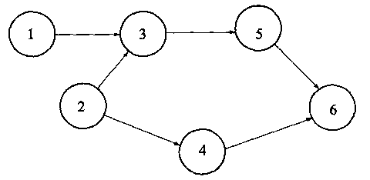
练习
写出下图所示有向图的全部可能的拓扑有序序列

Slide 13
如何编程实现拓扑排序？

Slide 14
二、拓扑排序
第７章 图
第六节 有向无环图及其应用
4.拓扑排序
由偏序定义得到的拓扑有序的操作称拓扑排序
算法：
⑴.在有向图中选一个没有前驱的顶点且输出之
⑵.从图中删除该顶点和所有以它为尾的弧
重复⑴⑵两步，直到所有顶点输出为止

Slide 15
c
a
d
g
e
b
f
h
a
b
h
c
d
g
f
e
在算法中需要用定量的描述替代定性的概念
没有前驱的顶点 ≡≡ 入度为零的顶点
删除顶点及以它为尾的弧 ≡≡ 弧头顶点的入度减1

Slide 16


AOV网络及其邻接表表示
indegree data adj
dest link
0
1
2
3
4
5
1
3
0
1
0
3
C0
C1
C2
C3 ^
C4
C5 ^
1
3 ^
5 ^
1
5 ^
0
1
5 ^
C0
C1
C2
C3
C4
C5

Slide 17
取入度为零的顶点v;
while (v存在) {
输出(v); 计数器加一;
w=v.FirstAdj;
while (w存在) {
w.indegree--;
w=w.nextAdj;
}
取下一个入度为零的顶点v;
}
if 计数器<n 图中有回路;
算法描述
设置“栈”，以保存“入度为零”的顶点，避免每次搜索。

Slide 18
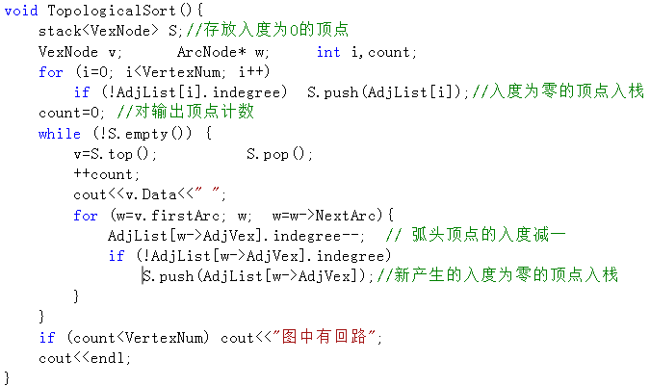
拓扑排序算法实现

Slide 19
四、AOE-网
第７章 图
第六节 有向无环图及其应用
如果用有向图的顶点表示事件，用弧表示活动，则称该有向图为边表示活动的网AOE(Activity On Edge)
AOE同样是DAG
AOE包括估算工程的完成时间
a₁=5
0
a₅=15
1
a₃=7
4
a₂=5
a₆=1
2
a₄=2
3

Slide 20
五、关键路径
第７章 图
第六节 有向无环图及其应用
求工程的完成时间是AOE的一个应用
在工程问题中，需要研究的问题有：
⑴.完成整个工程至少需要多少时间？
⑵.哪些活动是影响工程进度的关键？

Slide 21
五、关键路径
第７章 图
第六节 有向无环图及其应用
1.关键路径
工程问题的AOE网中，从工程开始(顶点)到工程结束(顶点)之间路径长度最长的路径叫关键路径
提前完成关键路径上的活动，工程进度会加快
提前完成非关键路径上的活动，对工程无帮助

Slide 22
五、关键路径
第７章 图
第六节 有向无环图及其应用
2.关键活动
关键路径上的所有活动称为关键活动
找到工程AOE中的所有关键活动，即找到了关键路径

Slide 23
五、关键路径
第７章 图
第六节 有向无环图及其应用
3.关键活动有关的量--弧
e(i)：活动a_{i}最早开始时间
l(i)：活动a_{i}最迟开始时间
l(i)-e(i)：活动a_{i}开始时间余量
如果l(i)=e(i)，则称活动a_{i}为关键活动
a₁=5
0
a₅=15
1
a₃=7
4
a₂=5
a₆=1
2
a₄=2
3

Slide 24
五、关键路径
第７章 图
第六节 有向无环图及其应用
3.关键活动有关的量--点
ve(j)：事件v_{j}最早开始时间
vl(j)：事件v_{j}最迟开始时间
e(i)=ve(j)
l(j)=vl(k)-dut(<j,k>)
dut(<j,k>)为活动a_{i}的持续时间
a₁=5
0
a₅=15
1
a₃=7
4
a₂=5
a₆=1
2
a₄=2
3

Slide 25
五、关键路径
第７章 图
第六节 有向无环图及其应用
3.关键活动有关的量
从ve(0)=0开始向前递推
ve(j)=Max{ve(i)+dut(<i,j>)}
<i,j>∈T，T是所有以第j个顶点为头的弧的集合
从vl(n-1)=ve(n-1)起向后递推
vl(i)=Min{vl(j)-dut(<i,j>)}
<i,j>∈S，S是所有以第i个顶点为尾的弧的集合
a₁=5
0
a₅=15
1
a₃=7
4
a₂=5
a₆=1
2
a₄=2
3

Slide 26
五、关键路径
第７章 图
第六节 有向无环图及其应用
4.求关键活动算法
从始点v₀出发，令ve[0]=0，按拓扑有序求ve[j]
从终点v_{n-1}出发，令vl[n-1]=ve[n-1]，按逆拓扑有序求vl[i]
根据各顶点的ve和vl值，求每条弧(活动)a_{i}的最早开始时间e[a_{i}]和最迟开始时间l[a_{i}]
如果e[a_{i}]=l[a_{i}]，则a_{i}为关键活动

Slide 27
五、关键路径(举例)
第７章 图
第六节 有向无环图及其应用
ve(j)=Max{ve(i)+dut(<i,j>)} vl(i)=Min{vl(j)-dut(<i,j>)}
e(i)=ve(j) l(j)=vl(k)-dut(<j,k>)
拓扑有序 0,1,3,2,4
活动 | e | l | l-e
a₁ | 0 | 4 | 4
a₂ | 5 | 9 | 4
a₃ | 0 | 5 | 5
a₄ | 7 | 12 | 5
a₅ | 0 | 0 | 0
a₆ | 10 | 14 | 4
顶点 | ve | vl
0 | 0 | 0
1 | 5 | 9
2 | 10 | 14
3 | 7 | 12
4 | 15 | 15
a₁=5
0
a₅=15
1
a₃=7
4
a₂=5
a₆=1
2
a₄=2
3

Slide 28
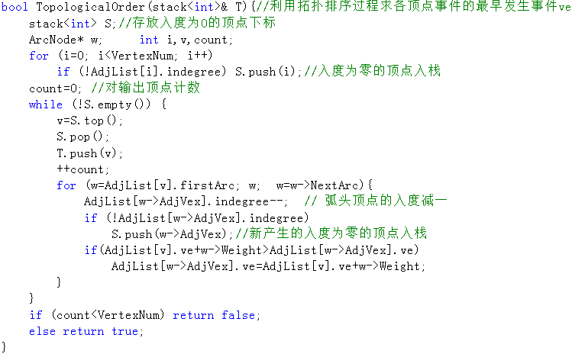
关键路径算法实现

Slide 29
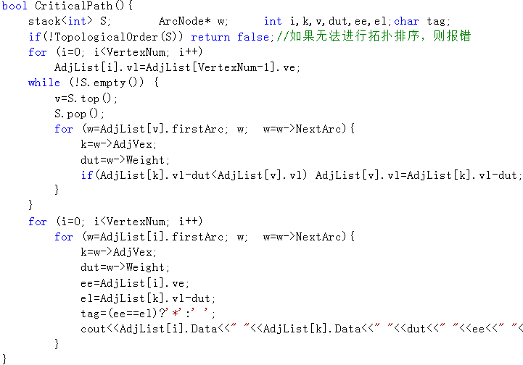
关键路径算法实现

Slide 30
练习
假设一个工程的进度计划用AOE网表示如图所示
  ① 求出每个事件最早发生时间和最晚发生时间。
  ② 该工程完工至少需要多少时间?
  ③ 求出所有关键路径和关键活动。
v₁
a3=3
v₃
a7=3
v₅
a11=4
a1=5
a8=5
a4=12
a12=5
v₈
a14=2
v₉
v₀
a6=3
v₆
a2=6
a9=1
a13=2
v₂
v₄
v₇
a5=3
a10=4
顶点 | v₀ | v₁ | v₂ | v₃ | v₄ | v₅ | v₆ | v₇ | v₈
ve(i) | 0 | 5 | 6 | 18 | 21 | 21 | 23 | 25 | 28
vl(i) | 0 | 15 | 6 | 18 | 22 | 26 | 23 | 26 | 28
v₉
30
30

Slide 31
思考
下表给出了某工程各工序之间的优先关系和各工序所需的时间。
请问:
    该工程是否能够顺利进行?
    如果能，请问要花多长时间？
    缩短那些工序可以缩短整个工程的完工时间？
工序代号 | A | B | C | D | E | F | G | H
所需时间 | 3 | 2 | 2 | 3 | 4 | 3 | 2 | 1
先驱工序 | - | - | A | A | B | B | C,E | D

